Slide 1


Безпечне користування Інтернетом
Завантаження даних з Інтернету. Авторське право.
За навчальною програмою 2017 року
Урок 9

Slide 2





Завантаження даних з Інтернету
Розділ 2 § 2.3
Веб-сторінки
Зображення
Фрагменти текстів
Приєднані файли
Можна зберігати на носіях даних для подальшого використання.

Slide 3

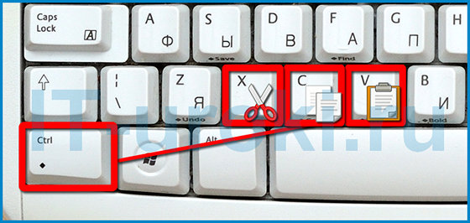
Завантаження даних з Інтернету
Розділ 2 § 2.3
Розглянемо, як це можна зробити.
Якщо вас цікавить фрагмент тексту з веб-сторінки, то його можна виділити так само, як фрагмент текстового документа, скопіювати та вставити в текстовий документ у середовищі текстового редактора або в напис у редакторі презентацій.

Slide 4
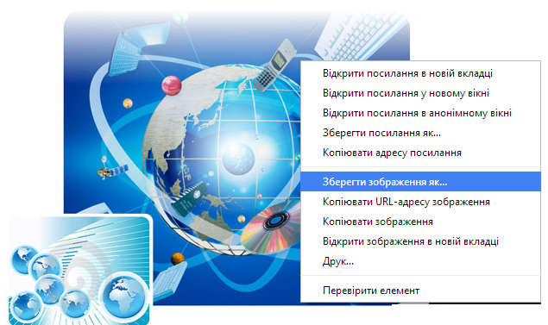
Збереження зображення з веб-сторінки
Розділ 2 § 2.3
Вибрати малюнок.
Відкрити контекстне меню та вибрати команду Зберегти зображення як…
Контекстне меню відкривається при наведенні вказівника на об'єкт і клацанні правої кнопки миші.

Slide 5
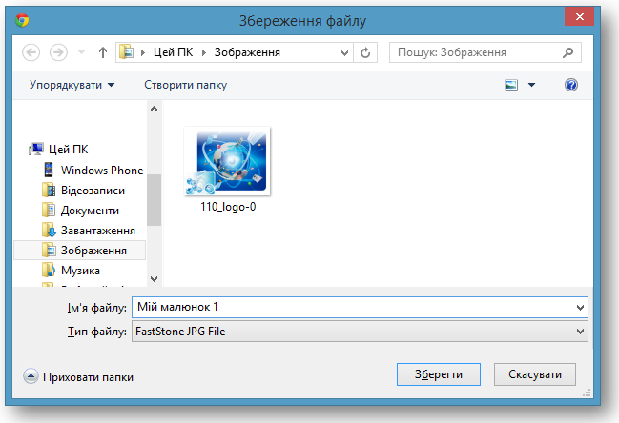
Збереження зображення з веб-сторінки
Розділ 2 § 2.3
3. Відкрити у вікні Збереження файлу папку, призначену для збереження зображення
Вибрати папку
4. Вибрати кнопку Зберегти
Ввести назву

Slide 6



Завантаження даних з Інтернету
Розділ 2 § 2.3
Крім того, на веб-сторінках можуть бути розміщені:
відео
матеріали
Звукові
матеріали
приєднані
файли
різних
типів
Деякі з них також можна зберегти на вашому комп'ютері. Якщо матеріали призначено для збереження, то поруч із ними буде розміщено гіперпосилання чи кнопка з текстом:
Завантажити
Скачати
Download

Slide 7


Завантаження даних з Інтернету
Розділ 2 § 2.3
Деякі матеріали з веб-сторінок також можна зберегти, вибравши в їх контекстному меню команду Зберегти об'єкт як.
Залежно від налаштувань браузера, файли з матеріалами з Інтернету можуть бути збережені:
або в папці,
яку обираєте ви
або в деякій
папці
за
замовчуванням

Slide 8
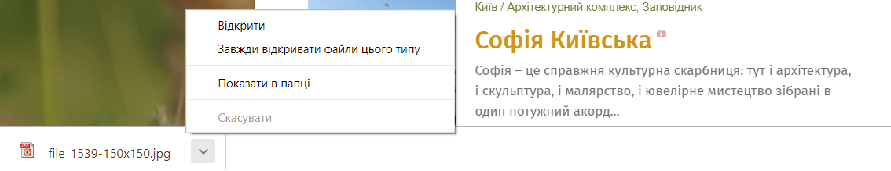
Завантаження даних з Інтернету
Розділ 2 § 2.3
Під час збереження матеріалів у нижній частині вікна браузера відображається панель завантажень. Для кожного збереженого файла на панелі завантажень з'являється кнопка, вибравши яку можна виконати операції над файлом: відкрити його у вікні відповідної програми або відкрити папку, яка містить збережений файл.

Slide 9


Завантаження даних з Інтернету
Розділ 2 § 2.3
Але завантажуючи матеріали з Інтернету, пам'ятайте, що разом з ними на ваш комп'ютер можуть потрапити шкідливі програми.

Slide 10


Завантаження даних з Інтернету
Розділ 2 § 2.3
SaveFrom.net робить процес завантаження з мережі зручним та простим. Ви можете завантажувати аудіо, відео та інші типи файлів зі різних сайтів та соціальних мереж: youtube.com, facebook.com та інших.

Slide 11


Завантаження даних з Інтернету
Розділ 2 § 2.3
Добери характерні слова або фрази
Збережи знайдене
Проаналізуй знайдене
Пошук в Інтернеті

Slide 12



Авторське право та Інтернет
Розділ 2 § 2.3
Ви знаєте, що брати чужі речі без дозволу не можна. Так само не можна розповсюджувати без дозволу та видавати за власні чужі тексти, зображення та інші дані, які розміщено в Інтернеті. Це порушує чиїсь авторські права.
Авторське право — це право авторів на створені ними твори.

Slide 13
Авторське право та Інтернет
Розділ 2 § 2.3
Усі матеріали в Інтернеті:
тексти
зображення
музичні твори
відео тощо
мають своїх власників. І права на ці матеріали належать саме власникам. Лише вони мають право розповсюджувати ці матеріали, підписувати своїм іменем, отримувати за їх використання винагороду тощо. Ці права називають авторськими. Вони охороняються Законом України про захист авторських прав. За порушення цього закону передбачено кримінальну відповідальність.

Slide 14




Авторське право та Інтернет
Розділ 2 § 2.3
Відповідно до законодавства України автори мають виключне право на відтворення, копіювання, прокат і трансляцію своїх творів.
Авторське право
Статті
Фотографії
Презентації
Відео

Slide 15


Авторське право та Інтернет
Розділ 2 § 2.3
Відповідно, для того щоб скористатися роботою автора, ми маємо запитати дозвіл у нього чи в того, кому автор передав право на використання.

Slide 16

Авторське право та Інтернет
Розділ 2 § 2.3
Якщо людина видає чужі матеріали за свої, ставить своє прізвище під чужим текстом або фотографією, то таке порушення називають плагіатом.
Якщо ви завантажили з Інтернету та підписали своїм прізвищем зображення, презентацію або реферат - це також вважається плагіатом.

Slide 17

Авторське право та Інтернет
Розділ 2 § 2.3
Використовуючи чужі матеріали з Інтернету - копіюючи їх на носії даних, вставляючи в презентації чи текстові документи, потрібно дотримуватися певних правил, щоб не порушити закон про захист авторських прав:
Запитувати дозвіл на використання матеріалів у їх автора. Це можна зробити, надіславши листа автору, якщо його ім'я або контактні дані вказано на сайті.

Slide 18
Авторське право та Інтернет
Розділ 2 § 2.3
Продовження…
Використовуючи фрагмент тексту або зображення, отримані з Інтернету, обов'язково вказувати адресу веб-сторінки, звідки вони були скопійовані. Адресу можна копіювати з рядка адреси браузера та вставляти в документ або презентацію.
Не розповсюджувати чужі твори без дозволу автора.

Slide 19




Розгадайте кросворд
Розділ 2 § 2.3
1
З
А
К
Л
А
Д
К
А
3
4
2
К
О
П
І
Р
А
Й
Т
А | В | Т | О | Р | С | Ь | К | Е
С
А
Й
Т
5
П | Л | А | Г | І | А | Т
Далі
6
Ц | И | Т | А | Т | А
1. Гіперпосилання для швидкого доступу
до веб-сторінок сайта зі списку обраних сайтів
2. Право авторів розповсюджувати створені ними матеріали, підписувати їх своїм іменем, отримувати за них винагороду тощо
3. Група веб-сторінок, що пов'язані гіперпосиланнями, мають спільну тематику або призначення та належать певному власнику
5. Привласнення авторства на чужий твір або на чуже відкриття, використання у своїх працях чужого твору без посилання на автора
6. Короткий уривок з твору, який використовується іншою
особою у своєму творі, щоб зробити зрозумілішими свої твердження
4. Міжнародний знак охорони авторського права

Slide 20

Домашнє завдання
Розділ 2 § 2.2
Проаналізувати
§ 2.3, ст. 80-83

Slide 21
Дякую за увагу!
За навчальною програмою 2017 року
Урок 9

